Slide 1
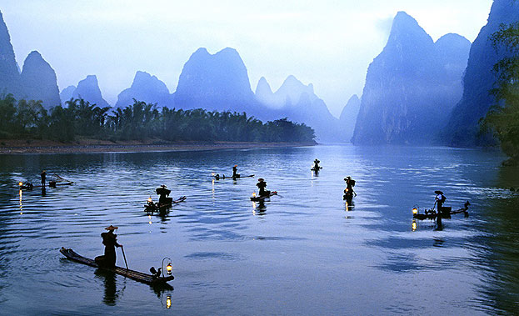

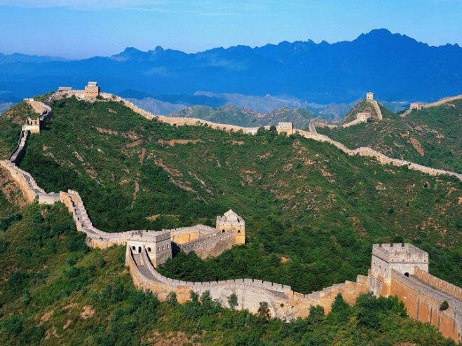
Китай
Китай за останнє 20-річчя вийшов на провідні позиції майже в усіх галузях економіки та за обсягами ВВП. Чи можна країну відносити до розвинутих чи високо розвинутих країн світу?

Slide 2
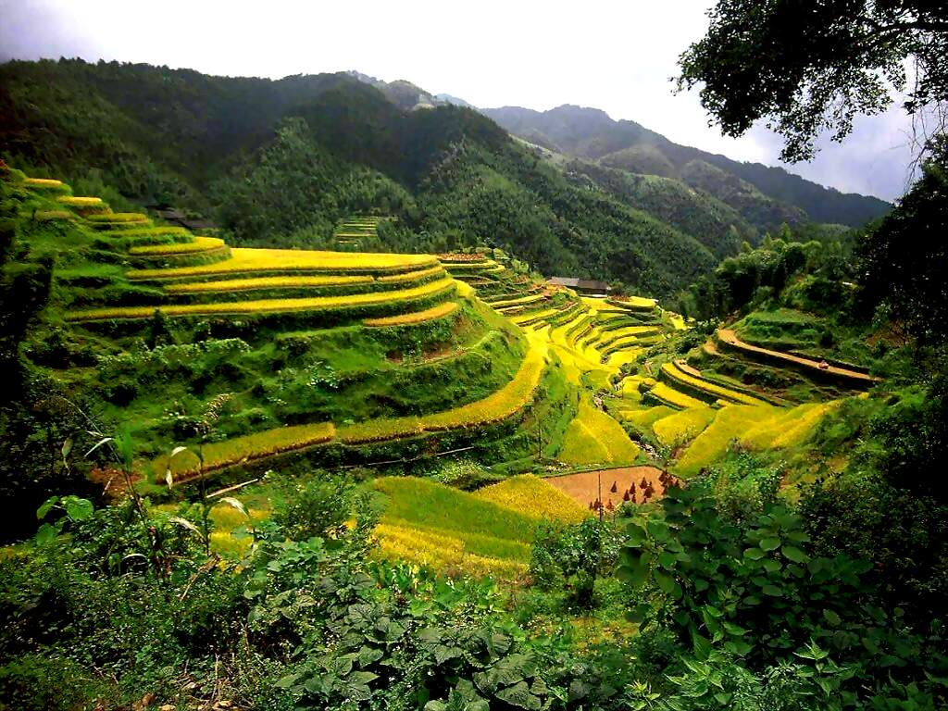

Особливості сучасного світового розвитку пов'язані з процесами, що відбуваються в країнах, що розвиваються, які становлять більшість держав світу. Центром економічного зростання в світовому господарстві стала Східна Азія. У число найбільших економічних держав світу входить Китай .

Slide 3
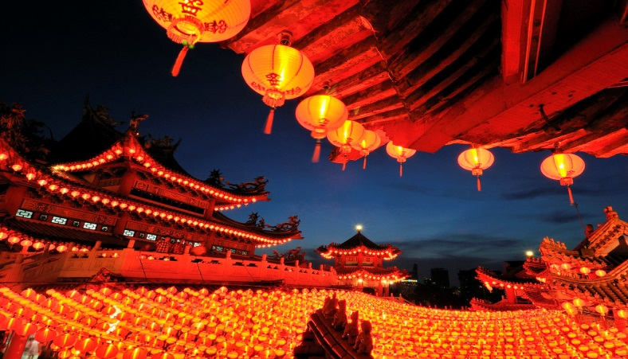
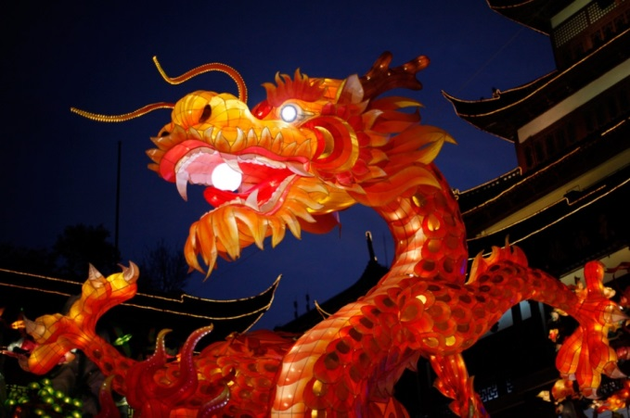
Китай- одна з найбільших держав світу. На його території проживає понад 21% населення всього світу.
Китай, ВВП якого в 80-90-ті роки збільшувався щорічно на 10%.
На території проживає понад 21% населення всього світу.
Усередині валовий продукт Китаю в 90-х роках цією досяг американського рівня і за підрахунками Світового банку в 2015 р . вийде на перше місце в світі.
Займає одне з провідних місць у світовій торгівлі.

Slide 4
Середньорічний темп приросту перевищував 9%, що було вище показників попередніх трьох десятиліть . За темпами економічного зростання перевершувала всі країни, що розвиваються в два-три рази.
Китай-потужна аграрно-індустріальна країна.

Slide 5
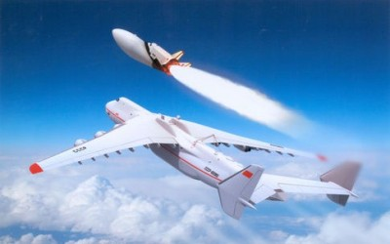
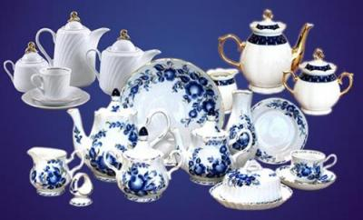
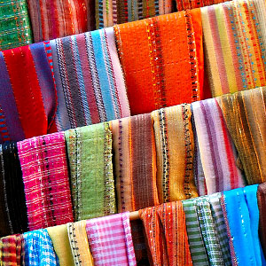
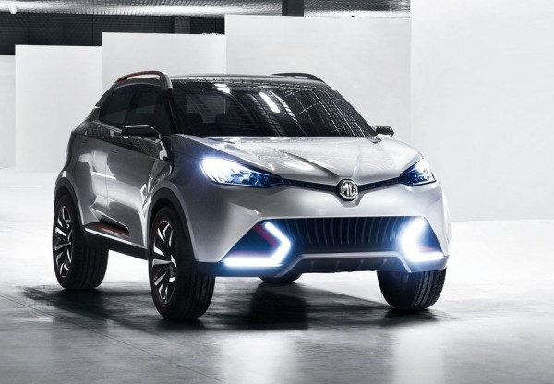
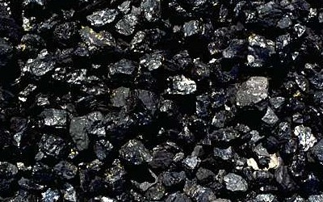
Розвиваються традиційні галузі промисловості — текстильна, вугільна, чорна металургія, фосфорно-фаянсове виробництво, також створені нові галузі — нафтопереробна, газова, хімічна, авіаційна, космічна, електронна, машинобудування, приладобудування.

Slide 6
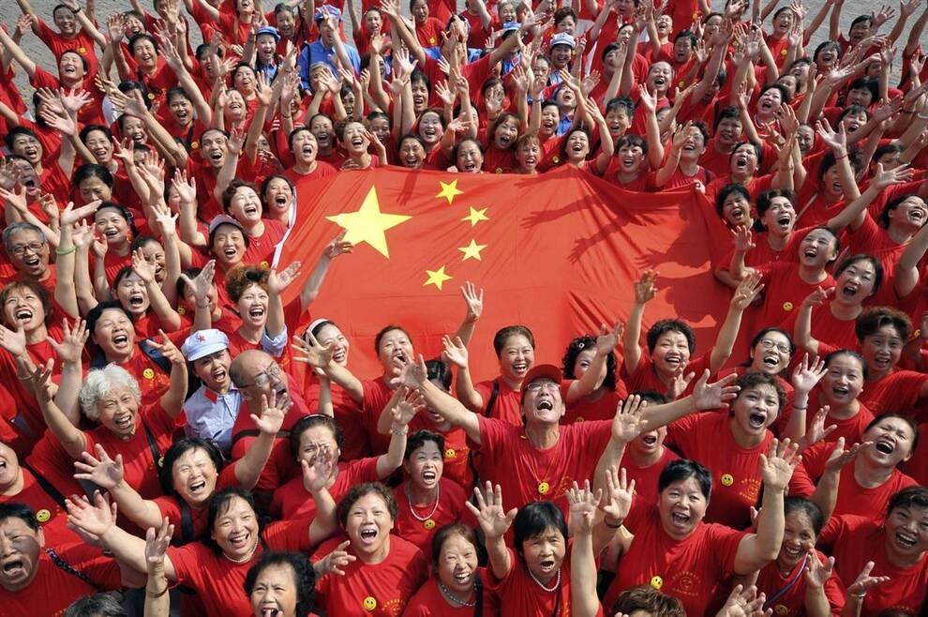
Китай займає провідні позиції у світі з видобутку вугілля, цементу, виробництва мінеральних добрив, сталі, електроенергії. Розвинені сучасні види транспорту. Розвинуті морські порти: Шанхай, Тяньцзінь з Сіньганом, Далянь, Гуанчжоу з Хуанпу, Чжаньцзян, Ціньхуандао, Ціндао. В країні діють бл. 500 внутрішніх і 60 міжнародних авіаліній.

Slide 7
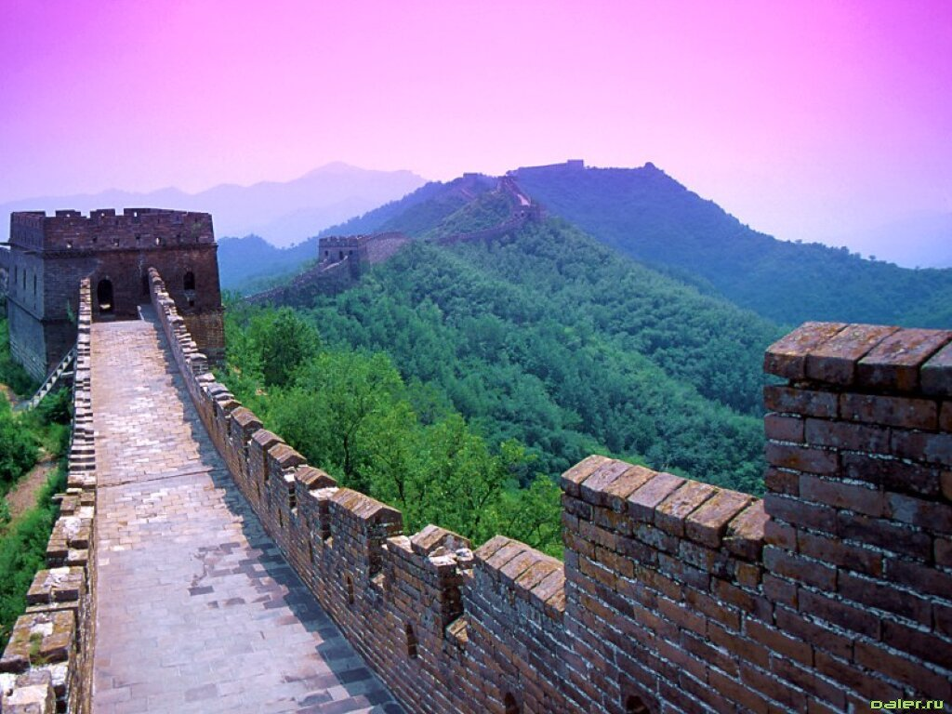
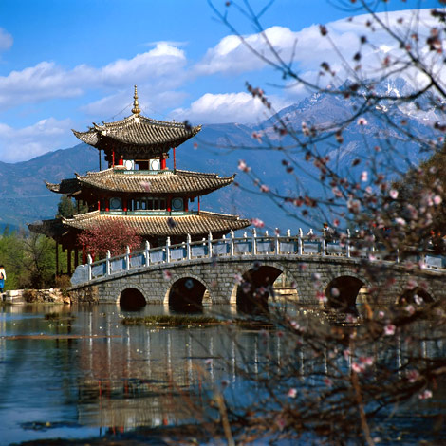
Займає третє місце в світі за територією, поступаючись Росії та Канаді. На 2010 рік економіка КНР займає 2 місце у світі за величиною номінального ВВП, обігнавши Японію, і 2 місце по ВВП, розрахованим за паритетом купівельної спроможності.
За абсолютними розмірами 26 видів продукції, в основному низької і середньої технології, країна входить в число 10 найбільших виробників світу.

Slide 8
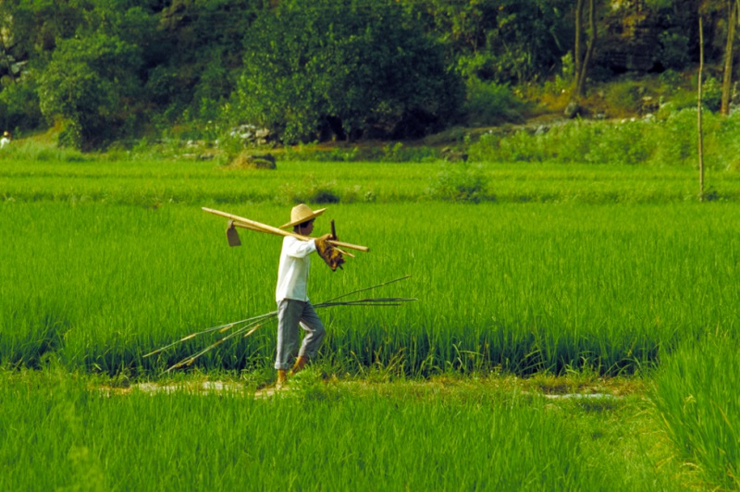
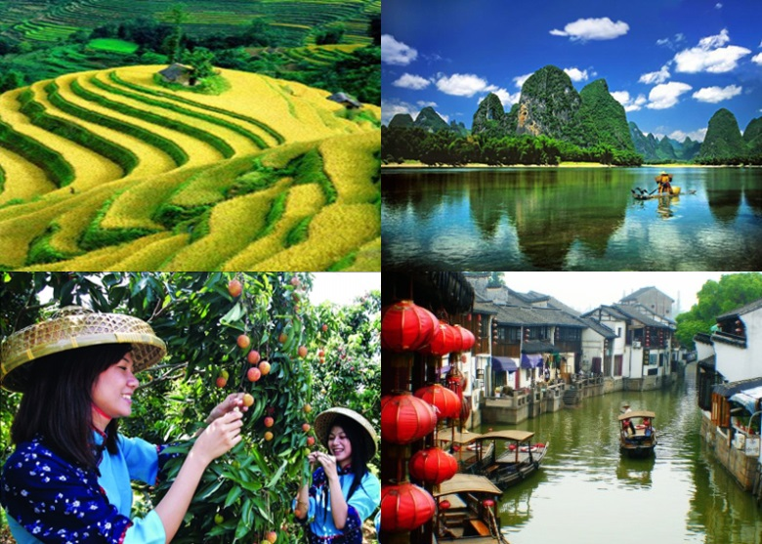
Посідає перше місце у світі з виробництва продовольства, бавовни, вугілля, сталі, цементу, скла, бавовняних тканин, порцеляни, фаянсу. Отримали розвиток, верстатобудування, суднобудування, виробництво конторського обладнання, атомна і аерокосмічна промисловість.
Головна галузь сільського господарства - рослинництво. Китай займає 1-е місце в світі за різноманітністю вирощуваних культур: понад 50 видів польових, близько 80 видів городніх і 60 видів садових культур.

Slide 9
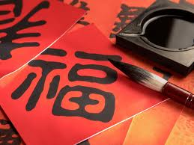
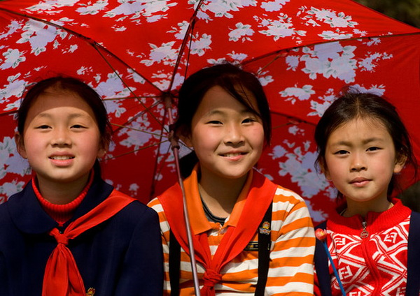
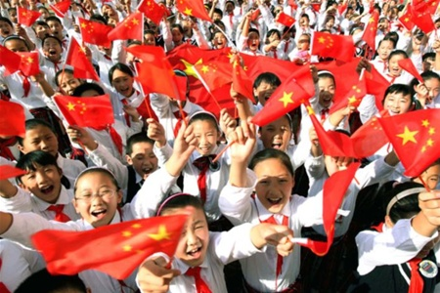
Тому можу зробити такі висновкі :Китай на сьогоднішній день далеко не остання країна в світі,яка розвивається,і в деяких галузях-займає провідні місця.

